Slide 1
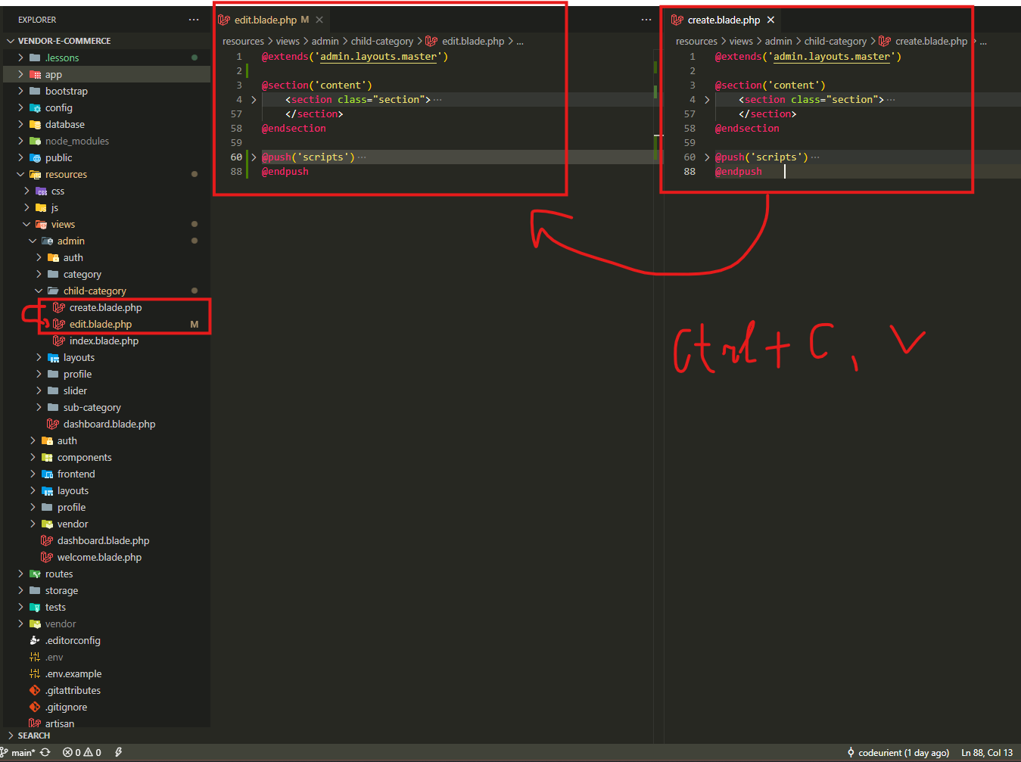
EDIT şablonunu hazır edirik.
create şablonu ilə eyni olduğu
üçün, həmin şablonu, edit faylına
past edirik.

Slide 2
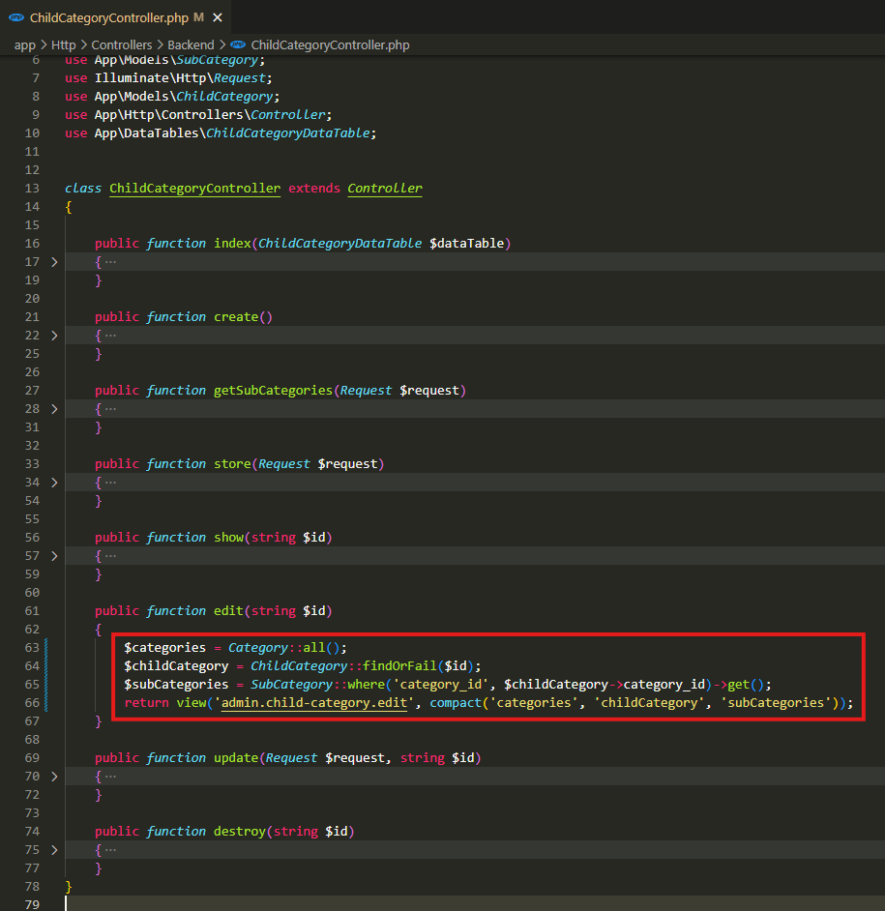
app\Http\Controllers\Backend\ChildCategoryController.php

Slide 3
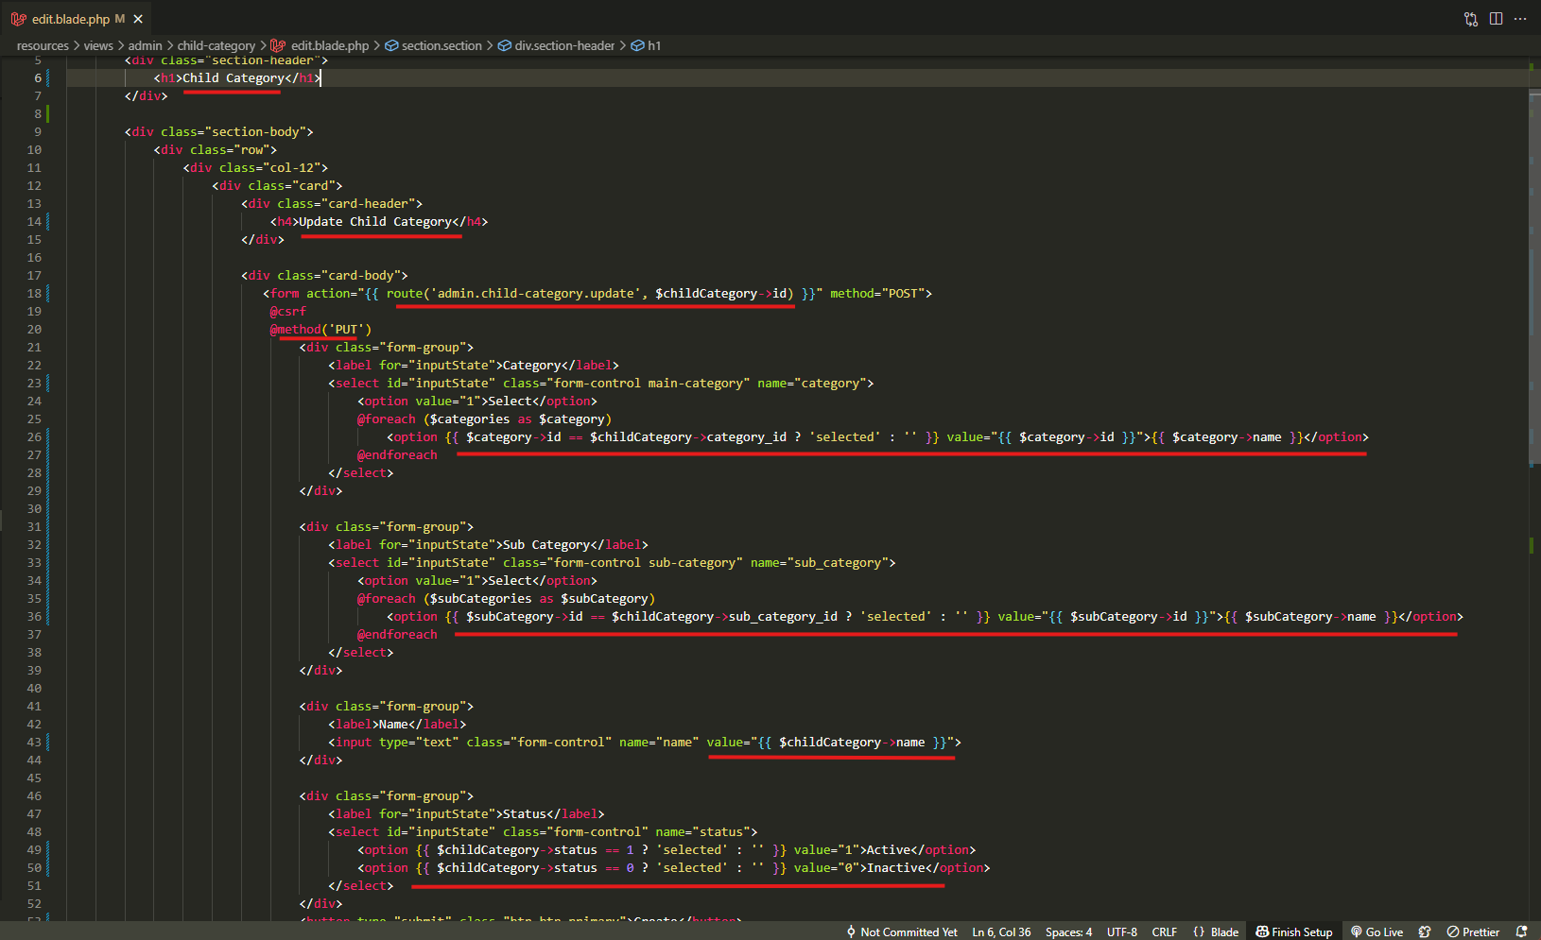
resources\views\admin\child-category\edit.blade.php

Slide 4
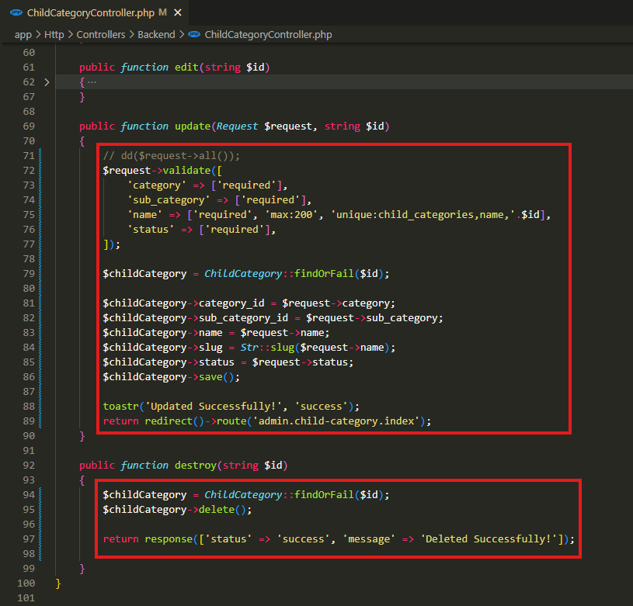
app\Http\Controllers\Backend\ChildCategoryController.php

Slide 5
.

Slide 6
.

